Slide 1



استراتيجية حل المسألة
@amal almazroai
@ma3aly alharbi

Slide 2



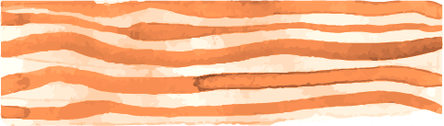
التاريخ
كن ملهما لنفسك عظيما بما تسعى له، و إبدأ يومك متفائلا ومتطلعا للأفضل
اليوم
الحصة

Slide 3
أحل المسائل باستعمال أشكال فن
فكرة الدرس
@amal_almazroai
@ma3aly_alharbi

Slide 4


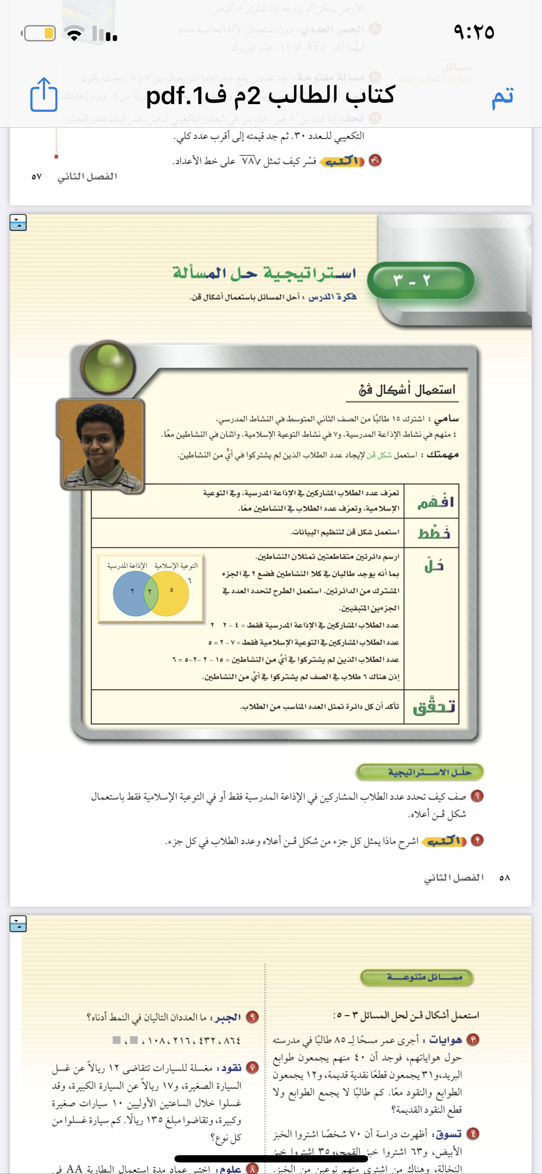
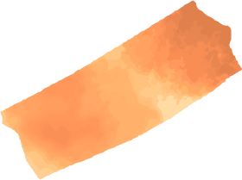

@amal_almazroai
@ma3aly_alharbi

Slide 6
@amal_almazroai
@ma3aly_alharbi

Slide 7

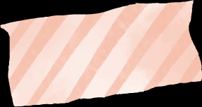

٣ ) هوايات : أجرى عمر مسحًا ل ٨٥ طالبًا في مدرسته حول هواياتهم ، فوجد أن ٤٠ منهم يجمعون طوابع البريد و ٣١ يجمعون قطعًا نقدية قديمة ، و ١٢ يجمعون الطوابع و النقود معًا . كم طالبًا لا يجمع الطوابع و لا قطع النقود القديمة ؟
@amal_almazroai
@ma3aly_alharbi

Slide 8
أفهم
أخطط
أحل
أتحقق
@amal_almazroai
@ma3aly_alharbi

Slide 9
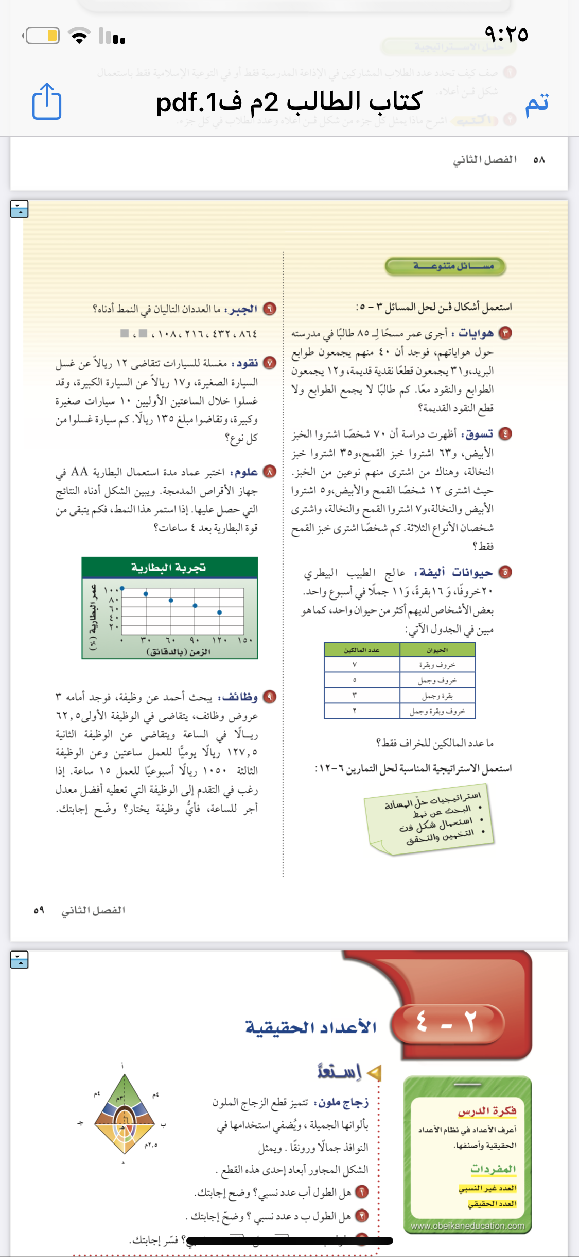
@amal_almazroai
@ma3aly_alharbi

Slide 10
٦) الجبر : ما العددان التاليان في النمط أدناه ؟
٨٦٤ ، ٤٣٢ ، ٢١٦ ، ١٠٨ ، ،

Slide 11

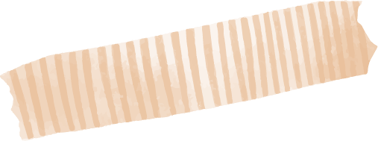



ماذا تعلمت من الدرس
@ amal_almazroai
@ ma3aly_alharbi

Slide 12
الواجب
@ amal_almazroai
@ ma3aly_alharbi

